Slide 1


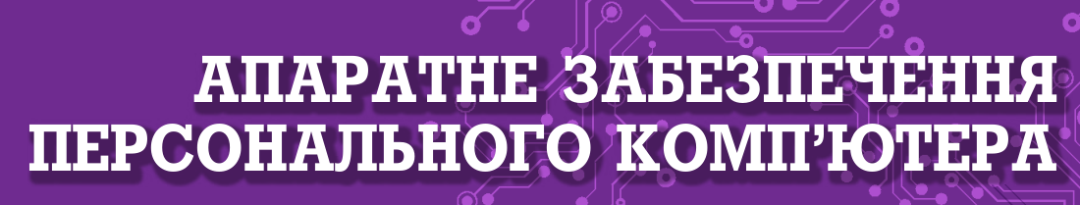






Урок 17
Діагностика апаратної та програмної складової комп’ютера
інформатика
8
Перейти на Ютуб-канал «Дистанційне навчання»

Slide 2
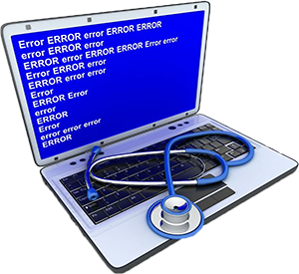
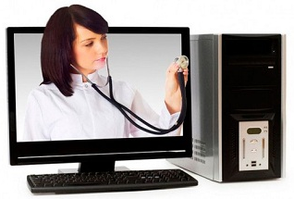

У сучасних комп’ютерах значна частина операцій з діагностики апаратної та програмної складової комп’ютера здій-снюється автоматично з використанням програм операційної системи та додаткових. Ці програми регулярно прово-дять перевірку роботи пристроїв комп’ютера та окремих програм, включаючи операційну систему.

Slide 3
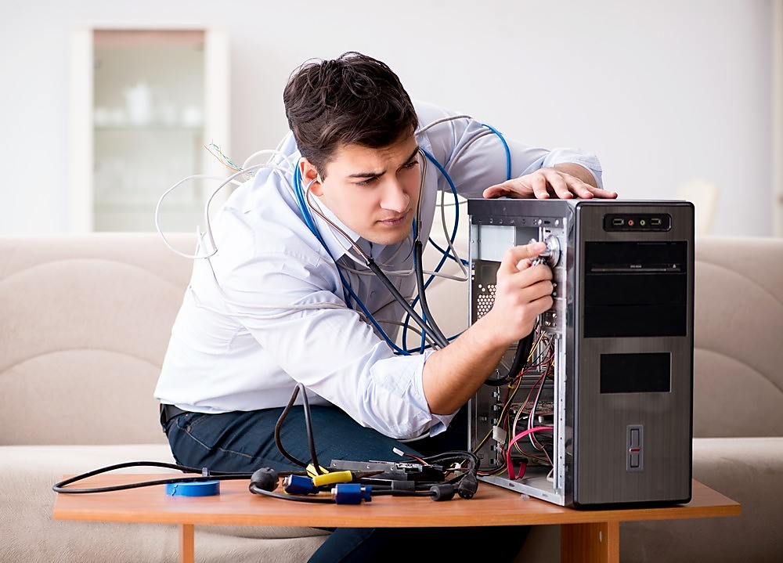
Діагностика – процес визначення стану організму, технічного пристрою, рослини. Взаємне розташування, розміщен-ня якихось предметів або їх частин.

Slide 4

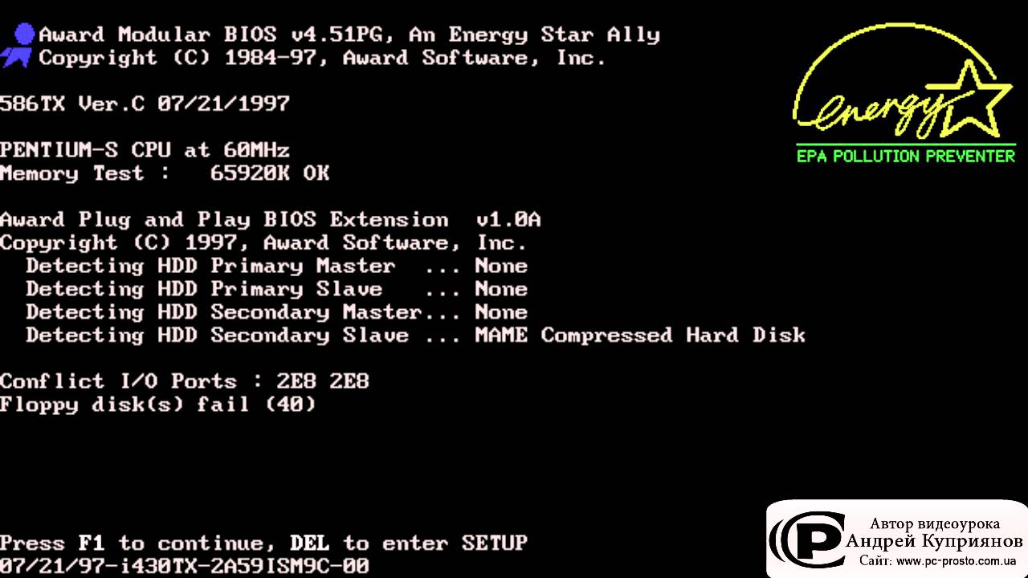
Наприклад, після включення комп’ютера виконується система команд, які об’єднані назвою POST (самоперевірка під час увімкнення). Метою POST є визначити початковий стан пристроїв комп’ютера та виявити, чи правильно працюють основні апаратні компоненти.

Slide 5
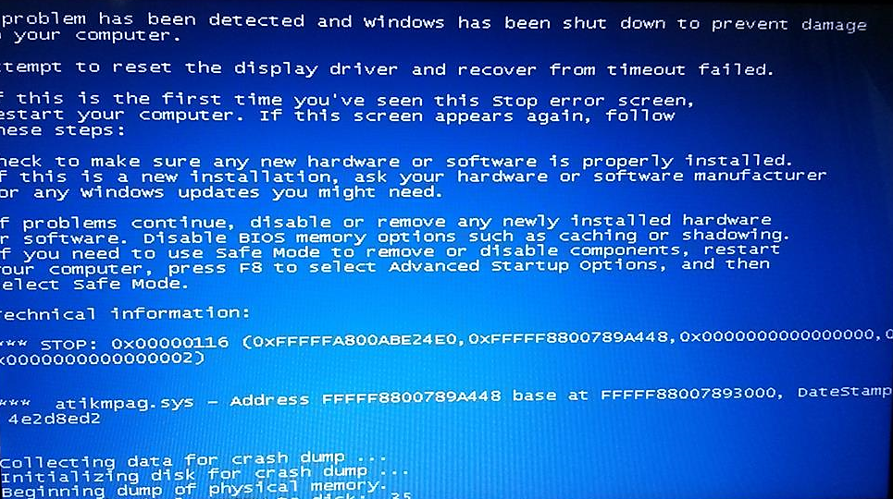
А якщо критичні – варто їх усунути (підключити певний пристрій, наприклад клавіатуру), а за неможливості –
звернутися до відповідного фахівця.

Slide 6
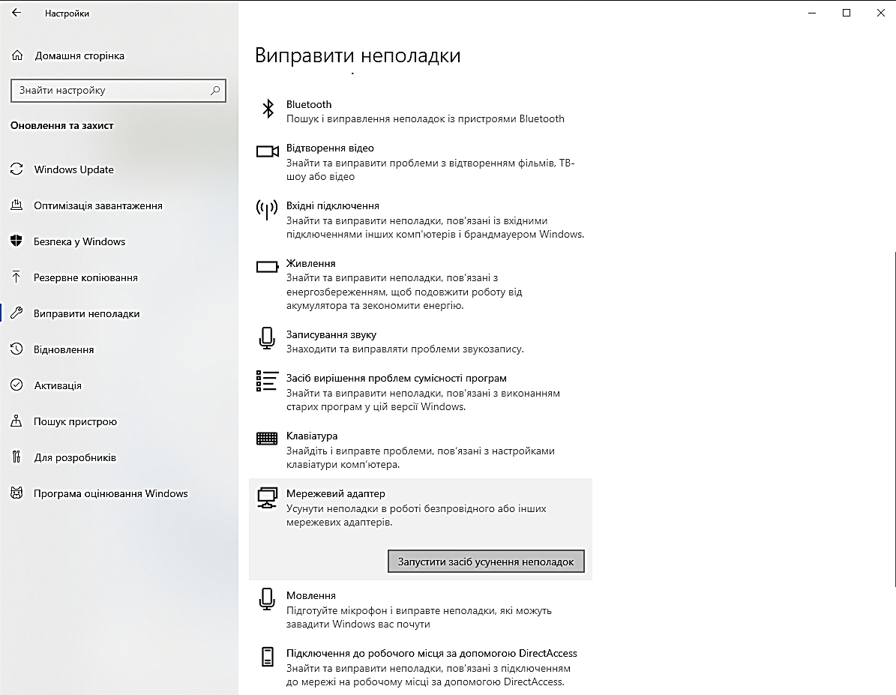

Наприклад, після вибору засобу усунення неполадок мережного адаптера в діалоговому вікні буде запропоновано обрати адаптер для певної мережі: Ethernet (ефірна мережа, технологія передавання даних, що використовується в локальних мережах), Wi-Fi, Підключення через мережу Bluetooth, Усі мережні адаптери.

Slide 7
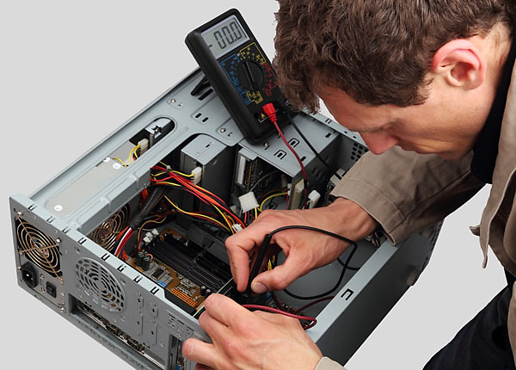
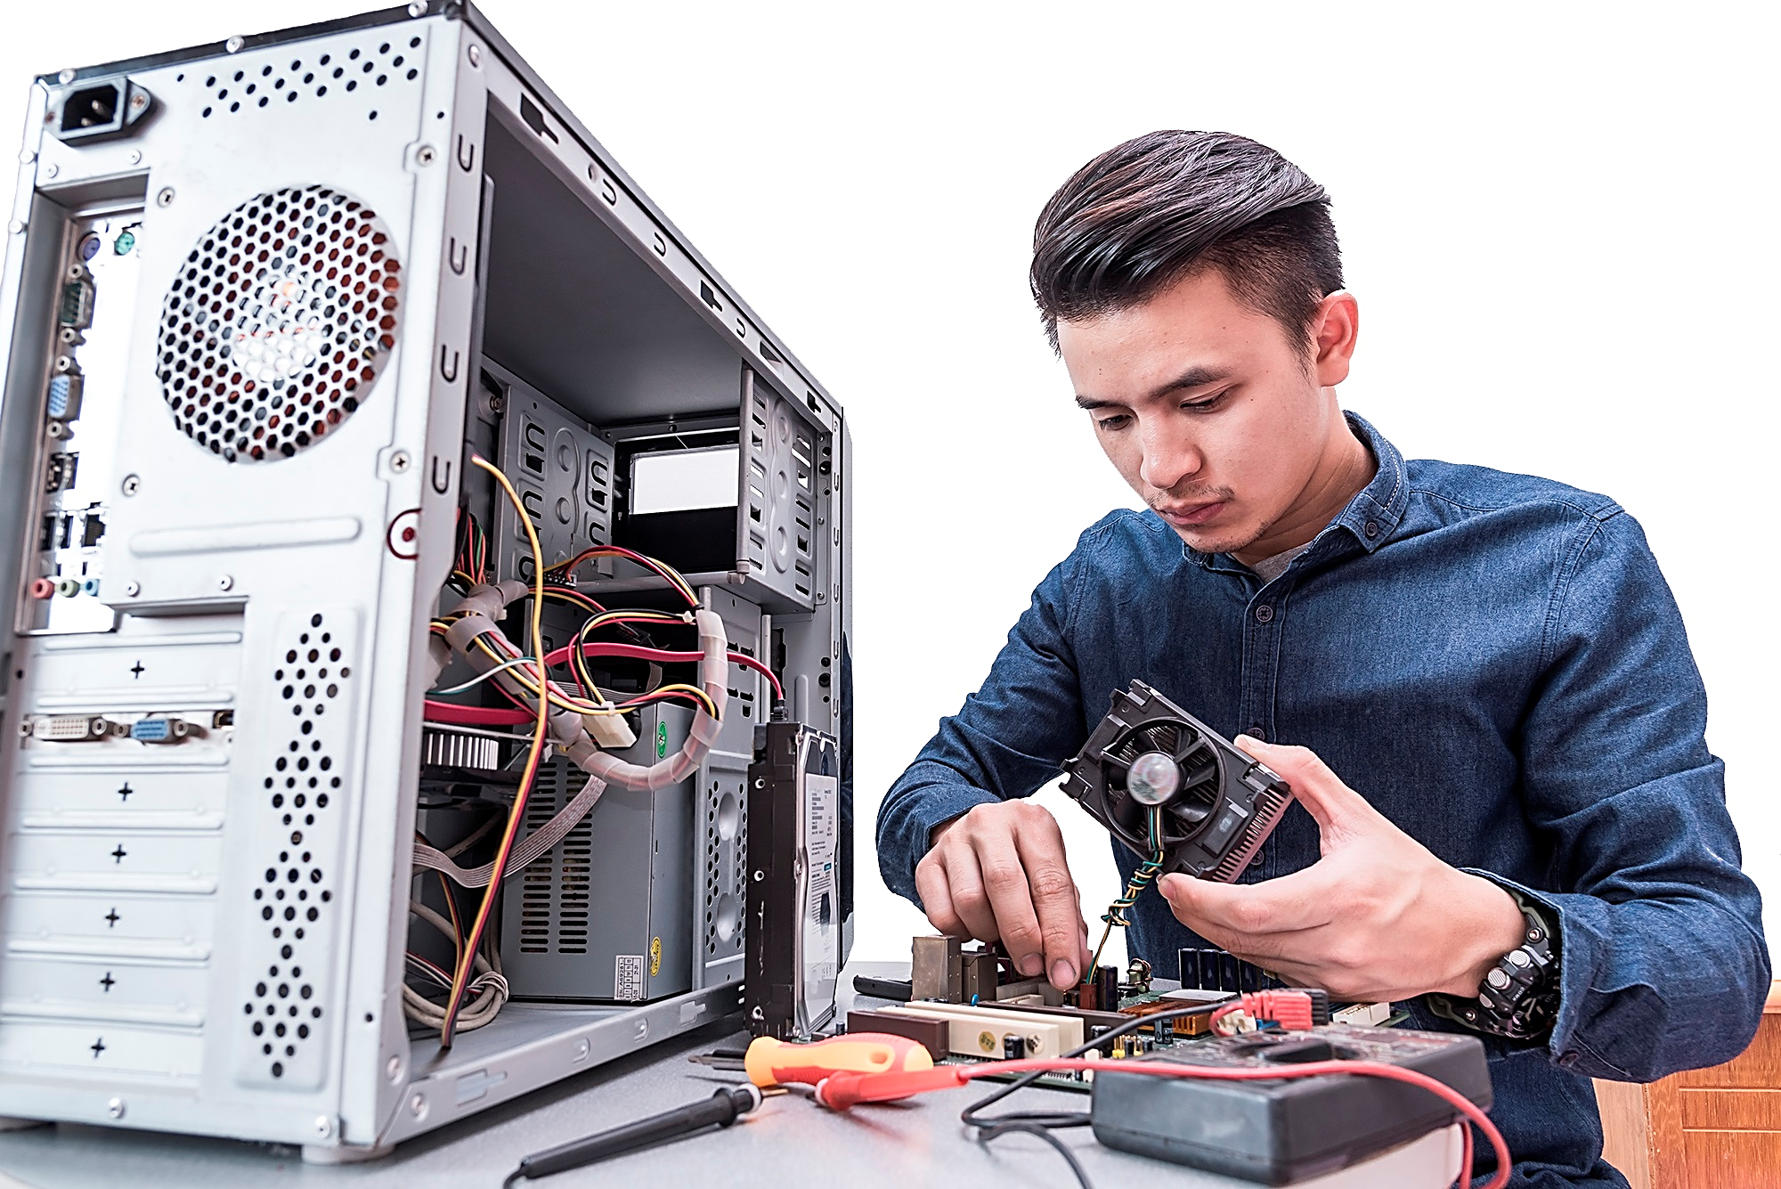
Діагностика комп'ютера – це впорядкований згідно встановлених правил і алгоритмів процес, метою якого є:
- встановлення його загального технічного (програмно-апаратного) стану;
- визначення наявних програмних неполадок і апаратних несправностей, їх характеру;
- виявлення причин виникнення неполадок і несправностей комп'ютера.

Slide 8
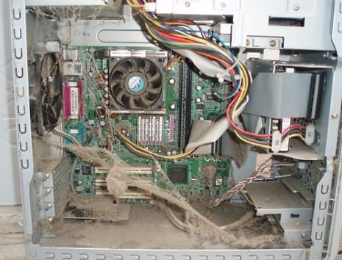
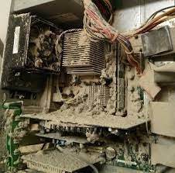
Надмірне забруднення (пил, шерсть домашніх тварин, залишки комах, і ін) всередині корпусу системного блоку, що призводить до порушення процесів охолодження компонентів системи.

Slide 9
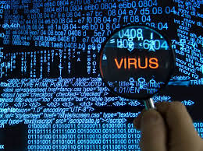

Руйнівна дія шкідливих програм (комп'ютерних вірусів) на BIOS, операційну систему, прикладне програмне забезпечення та (або) апаратне середовище комп'ютера.

Slide 10





Повну презентацію дивіться у відеоуроці.

